Slide 1
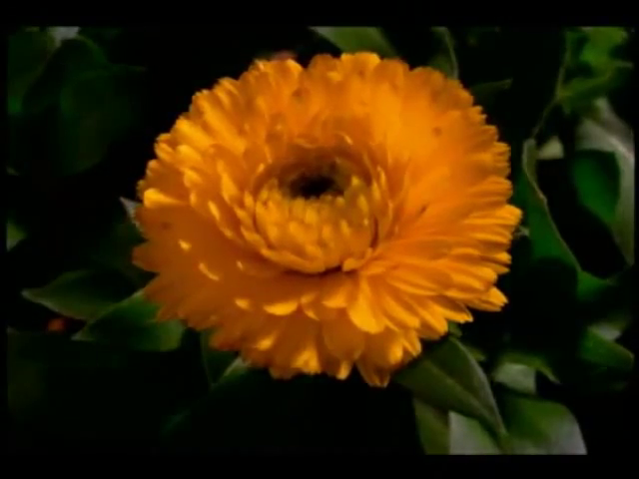
স্বাগতম

Slide 2
ইকবাল আহাম্মদ প্রধান শিক্ষক শিক্ষক এপিবিএন মডেল সরকারি প্রাথমিক বিদ্যালয় মহালছড়ি, খাগড়াছড়ি।

Slide 3
তৃতীয় শ্রেণি বিষয়ঃ প্রাথমিক বিজ্ঞান খাদ্য

Slide 4
শিখনফলঃ ১। মৌসুমি ফল সম্পর্কে জানবে। ২। গ্রীষ্মকালীন, শীতকালীন ও বারোমাসি ফল আলাদা করতে পারবে ও লিখতে পারবে।

Slide 5
একটি গানের মাধ্যমে নিরাপদ পরিবেশ ।

Slide 6
দেখ এবং চিন্তা কর
এগুলি কিসের ছবি? ফলগুলি কি সারা বছর থাকে?

Slide 7
আজকের পাঠঃ খাদ্য পাঠ্যাংশঃ খাদ্য এবং পুষ্টি

Slide 8
দেখ

Slide 9
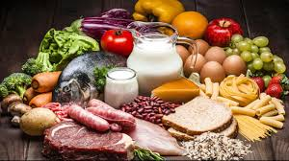
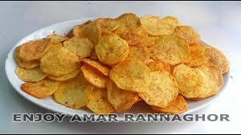
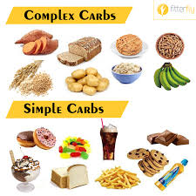
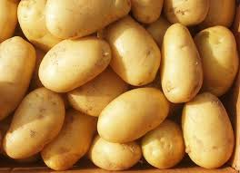
আমরা আরও কিছু খাদ্য দেখি

Slide 10
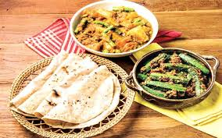
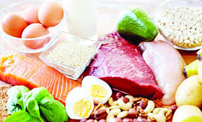
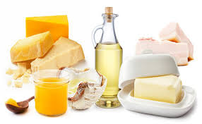
শর্করা জাতীয় খাদ্য
আমিষ জাতীয় খাদ্য
চর্বি জাতীয় খাদ্য
ভিটামিন জাতীয় খাদ্য

Slide 11
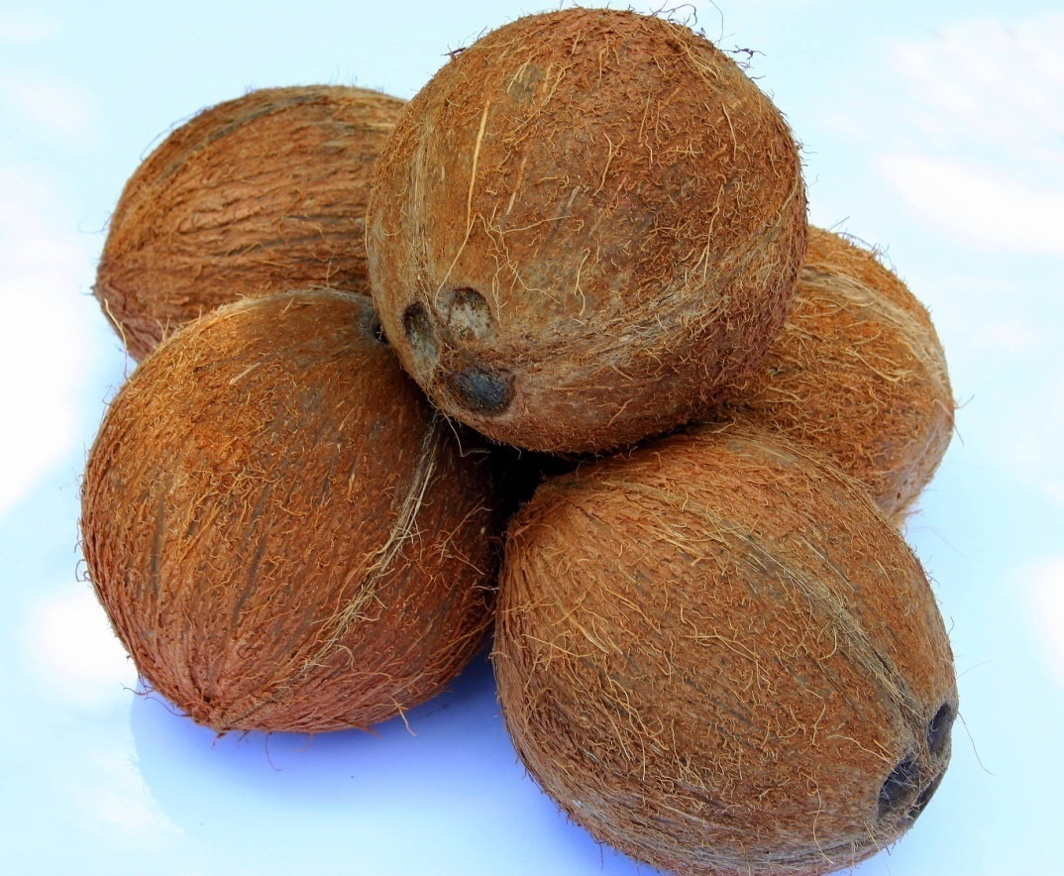
তৈল জাতীয় খাদ্য

Slide 12
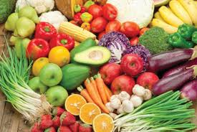
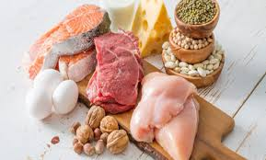
কোনটি কোন ধরনের খাদ্য আমরা চিন্তা করে বলি

Slide 13
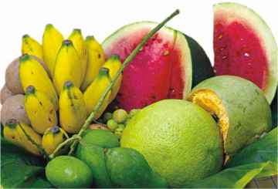

Slide 14
এবার তোমরা ৩টি দলে ভাগ হয়ে বস ১ম দল শর্করা জাতীয় খদ্যের নাম বলার চেষ্টা করঃ
ভাত
আটা
ভুট্টা
রুটি
চিনি
গুড়
মুড়ি
চিড়া
ইত্যাদি

Slide 15
২য় দল আমিষ জাতীয় খাদ্যের নাম বলার চেষ্টা কর
মাংস
মাছ
দুধ

Slide 16
৩য় দল চর্বি জাতীয় খাদ্যের নাম বলার চেষ্টা করঃ
তেল
পনির
ঘি

Slide 17
তোমাদের পাঠ্য বইতে ৪৩ ও ৪৪ পৃষ্ঠা খোল এবং নিরবে পড়

Slide 18
১। খাদ্যকে কতভাগে ভাগ করা যায়? ২। তিনটি শর্করা জাতীয় খাদ্যের নাম লিখ। ৩। ভিটামিন জাতীয় খাদ্যের কাজ কী তিনটি বাক্যে লিখ।

Slide 19
ধন্যবাদ

